Slide 1

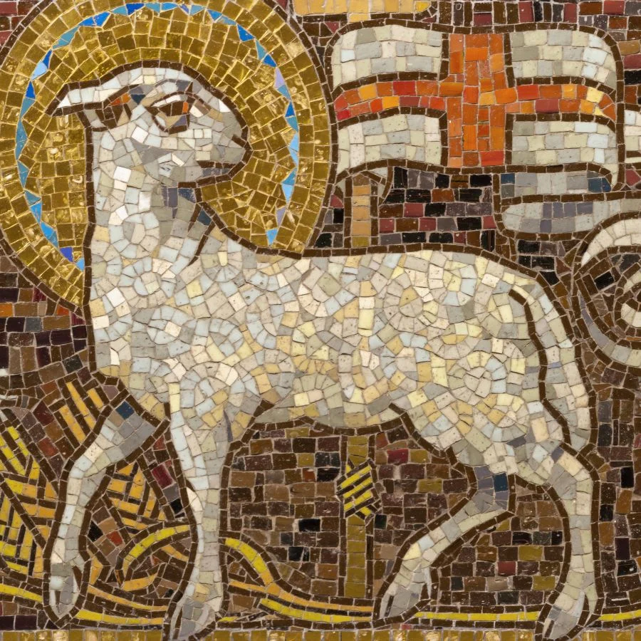


Biblijski korijeni pomirenja
Dubina krivnje i oproštenja u Levitskom zakoniku
(Lev 4s.16)
„Biblija za odrasle” – 38. večer – amdg.eu

Slide 2
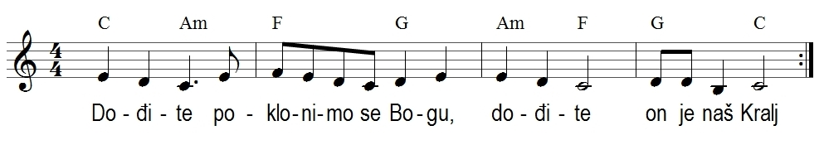
Dođite, poklonimo se (Ps 95)

Slide 3
Biblijski korijeni pomirenja
Dubina krivnje i oproštenja u Levitskom zakoniku
(Lev 4s.16)
„Biblija za odrasle” – 38. večer – amdg.eu

Slide 4
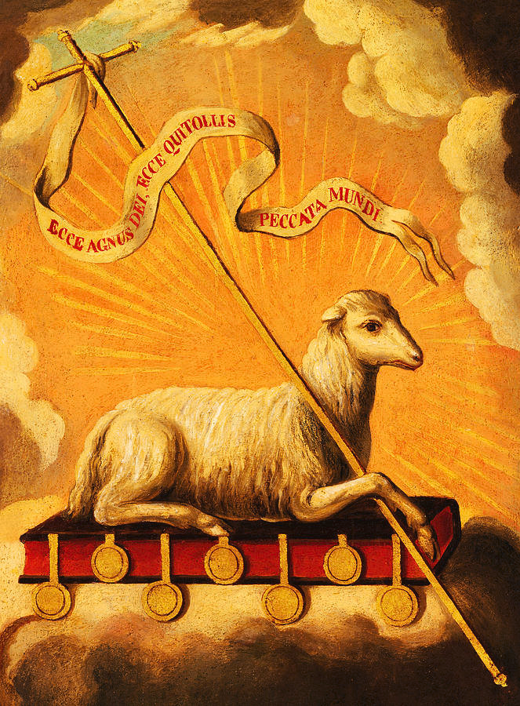
Grijeh svijeta
Koliko već poznajem
snagu Božjeg oproštenja?
Gdje me u životu
moji grijesi najviše tište?
Što meni znači
Isusova žrtva?

Slide 5
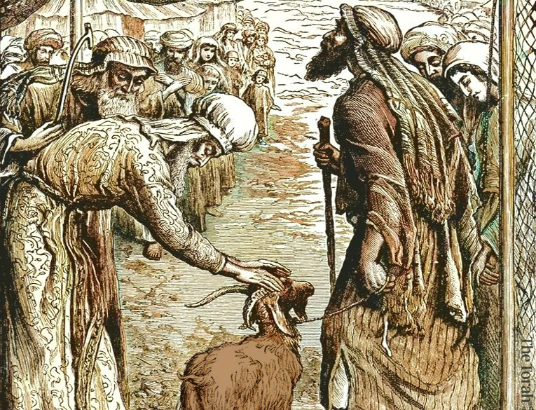
Dan pomirenja (Lev 16)
  Vječna odredba (Lev 16,29)
10. 7. – postiti: poniziti dušu
I stranci
Očišćenje od svih
grijeha (16,30)
Obred pomirenja
Izvršava svećenik, pomazanik
Povod:
  Aronovi sinovi Nadab i Abihu pomrli zbog nepropisnog prinosa (16,1)
  Nitko im nije zapovijedio (10,1)

Slide 6
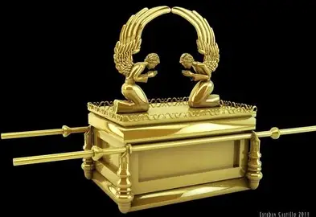
Sveta služba
Pomirilište na Kovčegu
Saveza (16,2)
  Bog se ukazuje u
  oblaku nad njim
Svećenik (16,3)
  Junac – žrtva za grijehe
  Ovan za paljenicu (16,3)
Oprano tijelo, sveto odijelo (4)
Zajednica sinova Izraelovih daje: (7)
  Dva jarca kao žrtvu za grijehe
  Ovna kao žrtvu paljenicu (7)
Obred pomirenja prvo za sebe i svoj dom (16,6.11)
Svećenik sam u Šatoru: pomirenje za sebe i svoj dom, i za svu zajednicu Izraelovu (16,17)

Slide 7
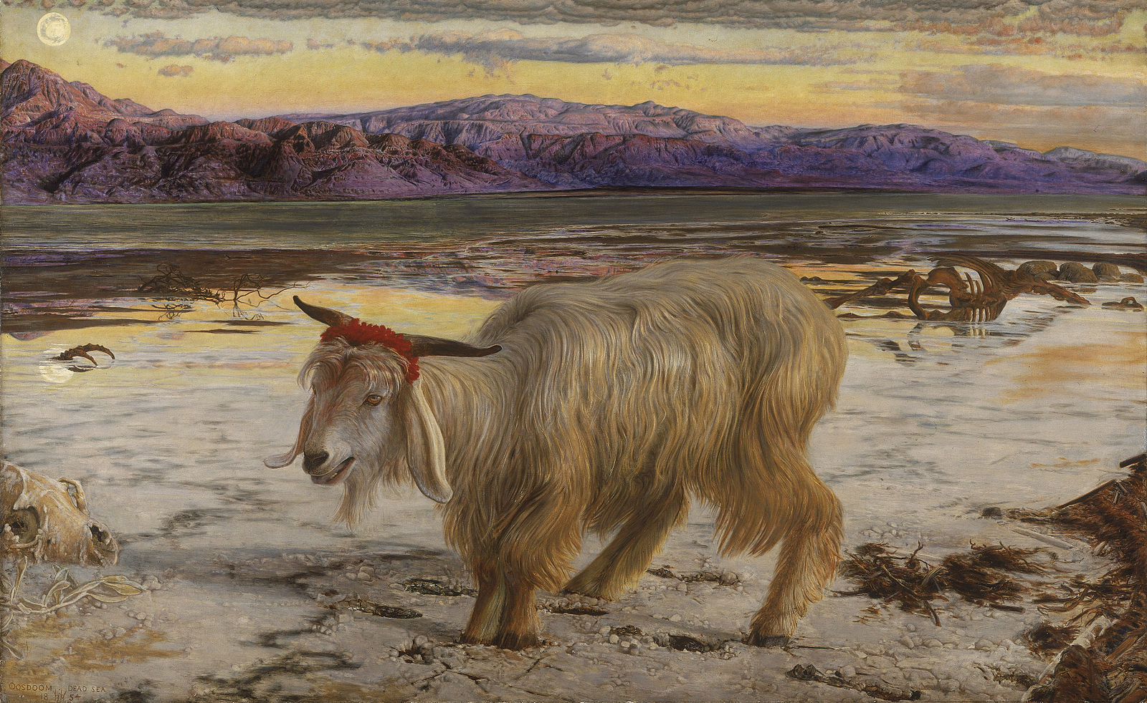
Žrtveni jarac
Na ulazu u Šator (16,7)
Biranje: jedan Gospodinu
– okajnica: žrtva za grijeh
Drugi Azazelu – poslan
u besplodnu pustinju (16,10)
  Živ pred Jahvom
  Nad njim obred pomirenja
Žar i tamjan nad Pomirilištem,
škropljenje krvlju (12-14)
  Obred pomirenja nad svetištem (16), šatorom i žrtvenikom (18)
  Čišćenje od svih nečistoća, prijestupa i grijeha sinova Izraelovih (16)

Slide 8
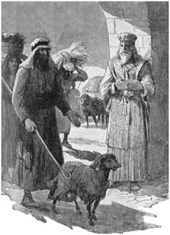
Snaga obreda
Svećenik polaže ruke na glavu živoga jarca (16,21)
Čišćenje pamćenja: priznaje sve krivnje sinova Izraelovih, njihove prijestupe i grijehe (21)
Žrtveni jarac nosi na sebi sve krivnje
  Poslije: paljenica
  za sebe i narod (24)
Magijski?
Sociološki?
Psihološki čin?
  Što je mesijanska slika?
    Kako Isus sebe tumači?

Slide 9
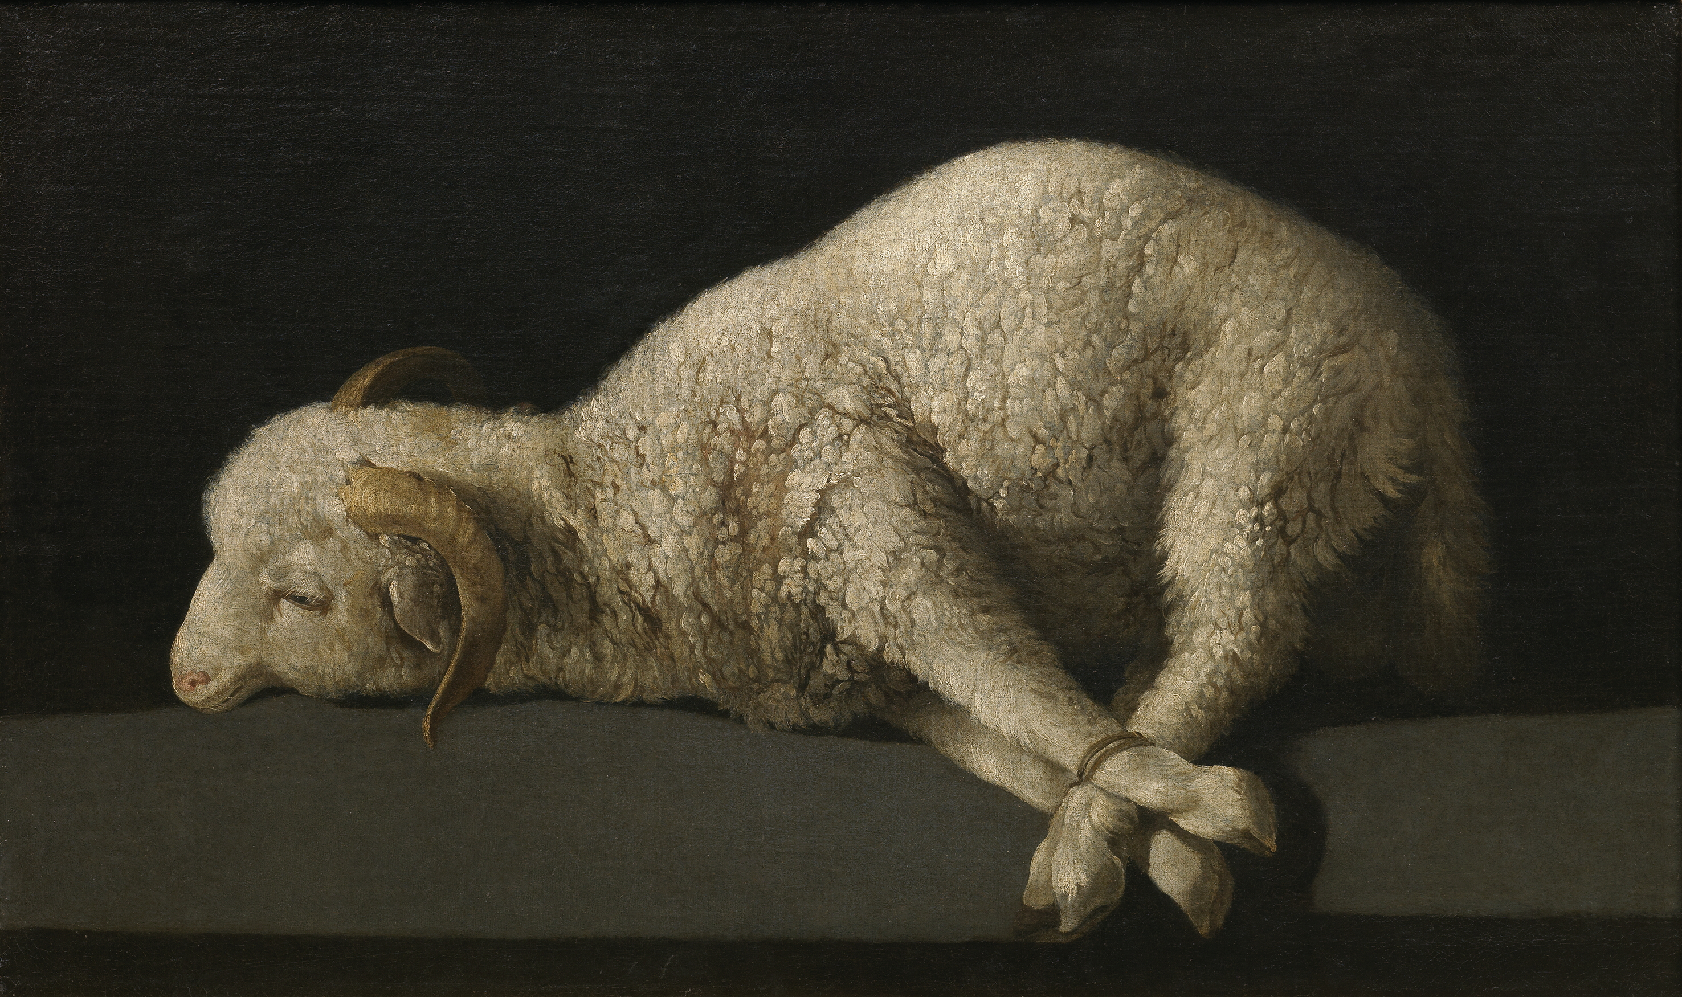
Put do odgovora
Okajnica tj. žrtva za
grijeh u Lev 4s
  Nov početak u opisu
  žrtvenih prinosa (4,1)
Grijeh svećenika (4,3)
– grlo krupne stoke
Grijeh zajednice (4,13) – grlo krupne stoke (4)
Grijeh glavara (4,22) – jare
Grijeh duše iz naroda (4,27) – jare
Zajedničko: ruka na glavu žrtvene životinje:
  Svećenik (4,4); starješine (15); glavar (24),
  duša iz naroda (4,29.33)

Slide 10
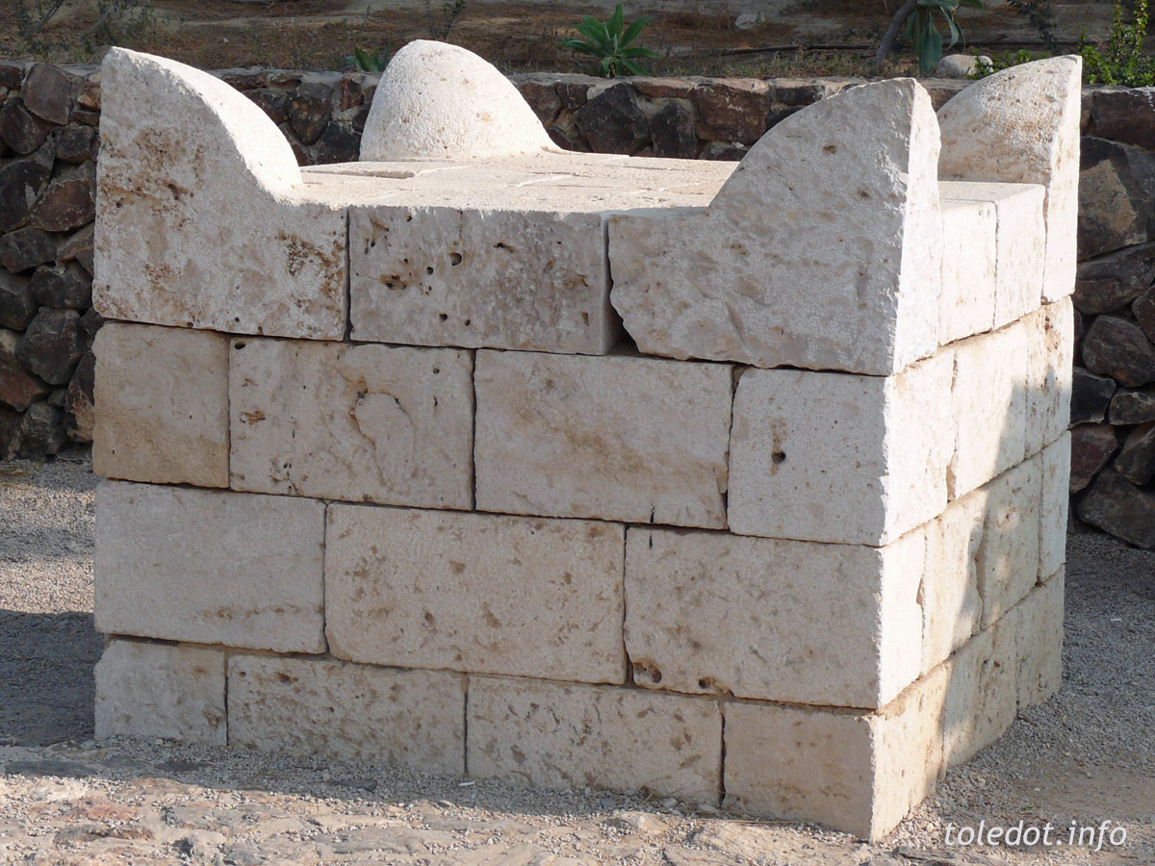
Obred pomirenja
A) vanjski čin (4,6s)
svećenik uzima krv (4,6.17)
škropi zavjesu u svetištu
stavlja je na rogove
žrtvenika,
a svu ostalu krv izlijeva
podno žrtvenika za paljenice (4,7.18.25.34)
loj i utrobu spaljuje u kad

Slide 11
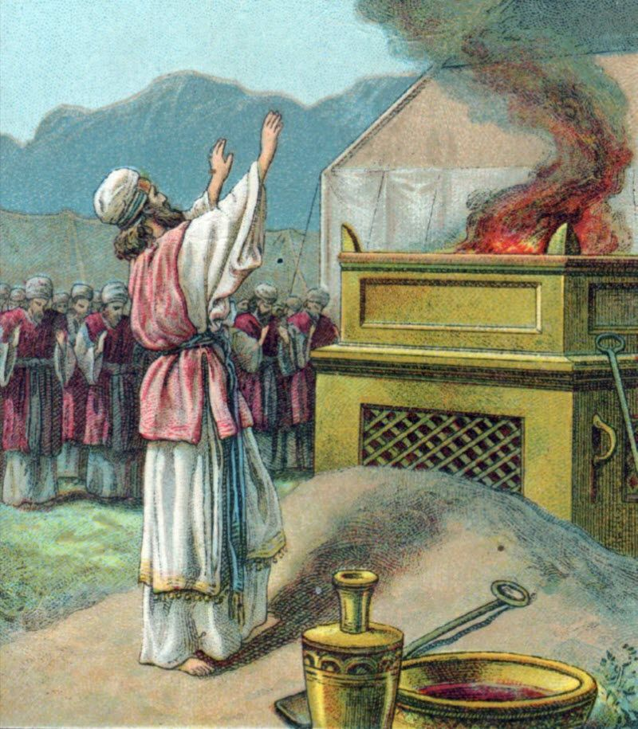
Oproštenje
B) teološko djelovanje
1. Svećenik:
כפר kipper (4,20.26.31.35; 5,6.10.
13.16.18.26)
“izvršava obred pomirenja” (KS)
2. סלח salaḥ (pasiv 4,20.26.31.35; 5,10.13.16.18.26)
„bit će mu/im oprošteno” (još u 19,22)
  Kako, gdje? (10x 4,4[2x].6s.15[2x].17s.24; 5,26)
  ključ! Lev 16,1.7.10.13.18.30 6x (nedostaje סלח)
Pred (licem) Gospodinom לפני יהוה
  Lev 1-7 o žrtvama, ali svetost uz 19,18: Ljubi bližnjega!

Slide 12
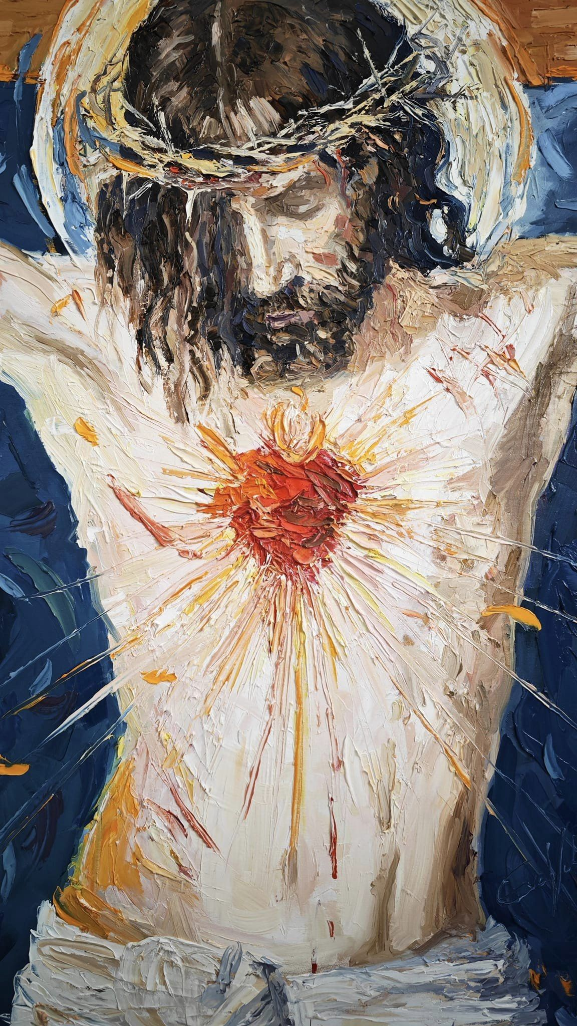
Božja snaga
Azazel – pustinjski demon?
  Potpuno uklanjanje
  אזל 'azal otići, nestati
Nositi krivnju (5,1.17)
  Kajinova pritužba u Post 4,13
Žrtveni jarac
(od)nosi sve krivnje (Lev 16,22)
Krist na mukama
  Ukupnost ljudskoga grijeha:
Krivnje, prijestupi, grijesi (Lev 16,21) usp.
Milosrđe: nosim krivnju, prijestup, grijeh (Izl 34,7)
  Oprosti! (Post 50,17), Jaganjac Božji odnosi (Iv 1,29)

Slide 13
Grijeh svijeta
Koliko već poznajem
snagu Božjeg oproštenja?
Gdje me u životu
moji grijesi najviše tište?
Što meni znači
Isusova žrtva?

Slide 14
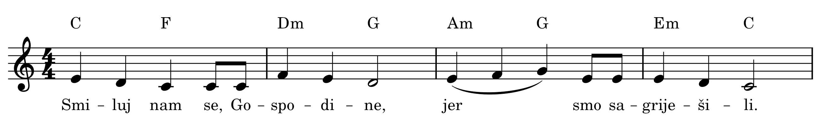
Smiluj nam se (Ps 51)

